Slide 1
Cabinet Les Tuileries de Grandson
Dr méd. Jean-Blaise Jaccard
3, Rue des Tilleuls
1422 Les Tuileries-de-Grandson
T 024 445 14 13
@jb.jaccard@svmed.ch

Slide 2
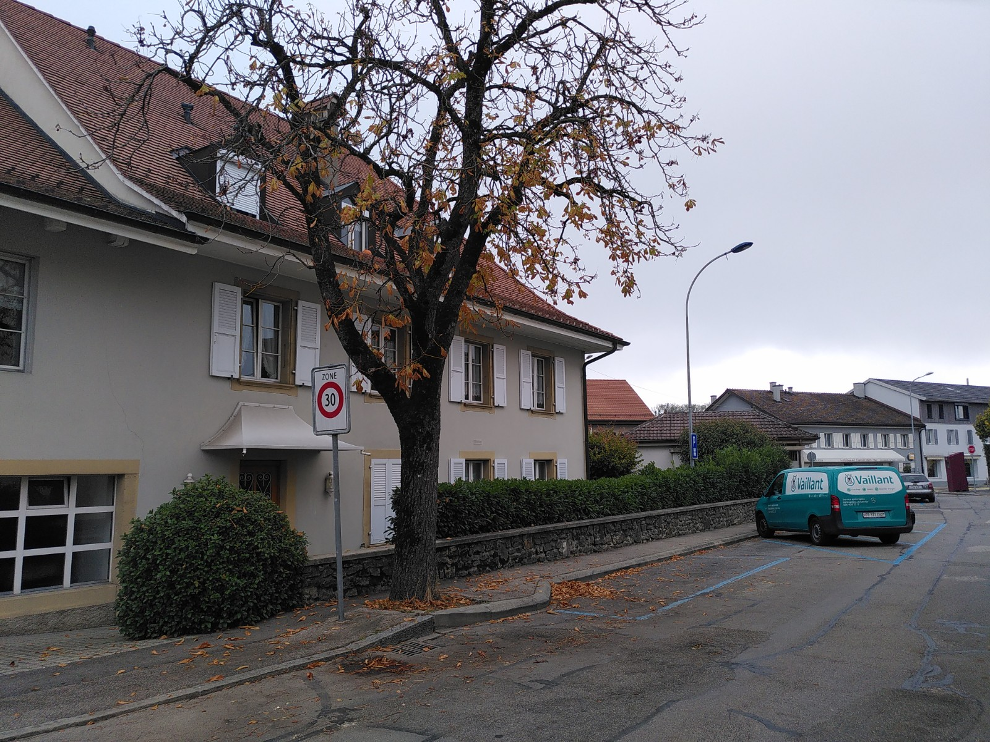
Situation
Centre du village, places de parc zone bleue
Ferme rénovée dans l’optique d’y faire un cabinet médical
104m2
Rez-de-chaussée

Slide 3
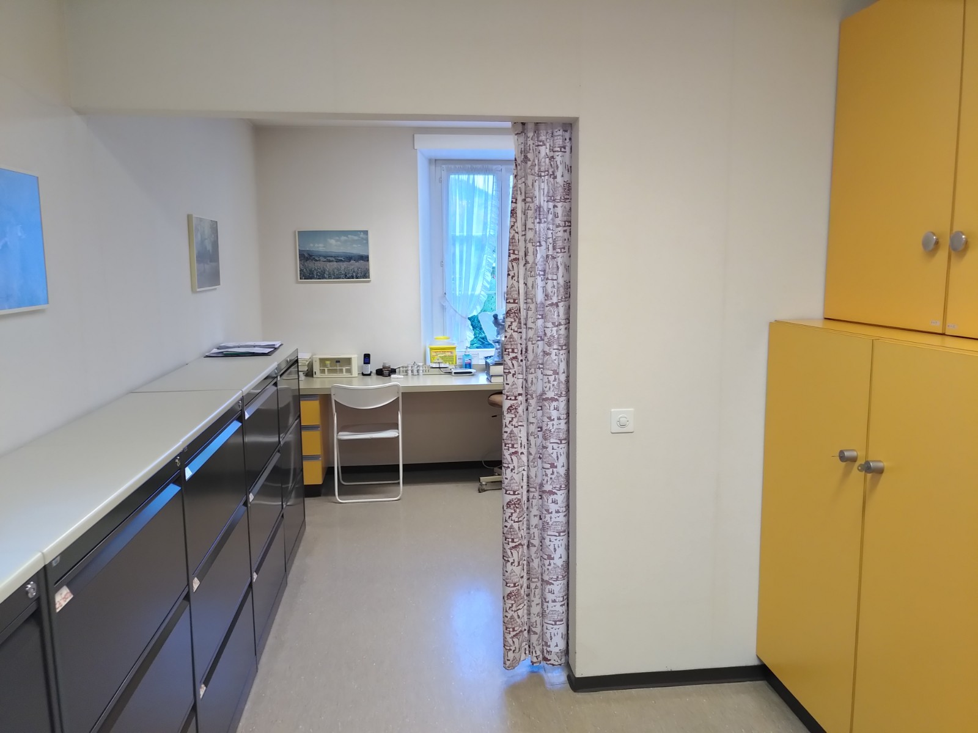
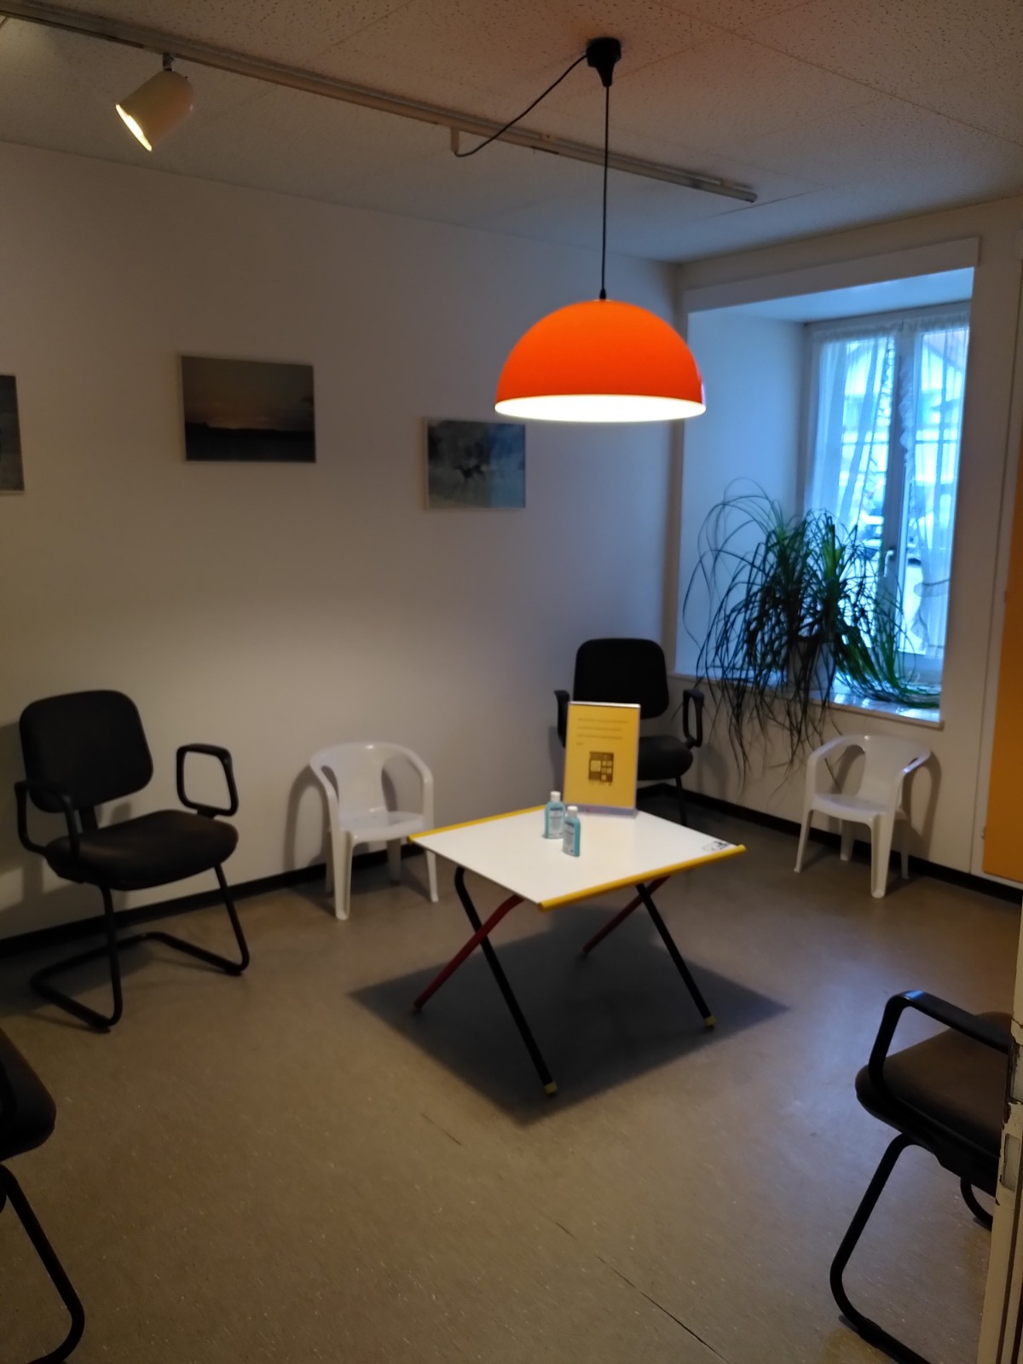
Equipement
1 réception: dossiers papiers
1 salle d’attente

Slide 4
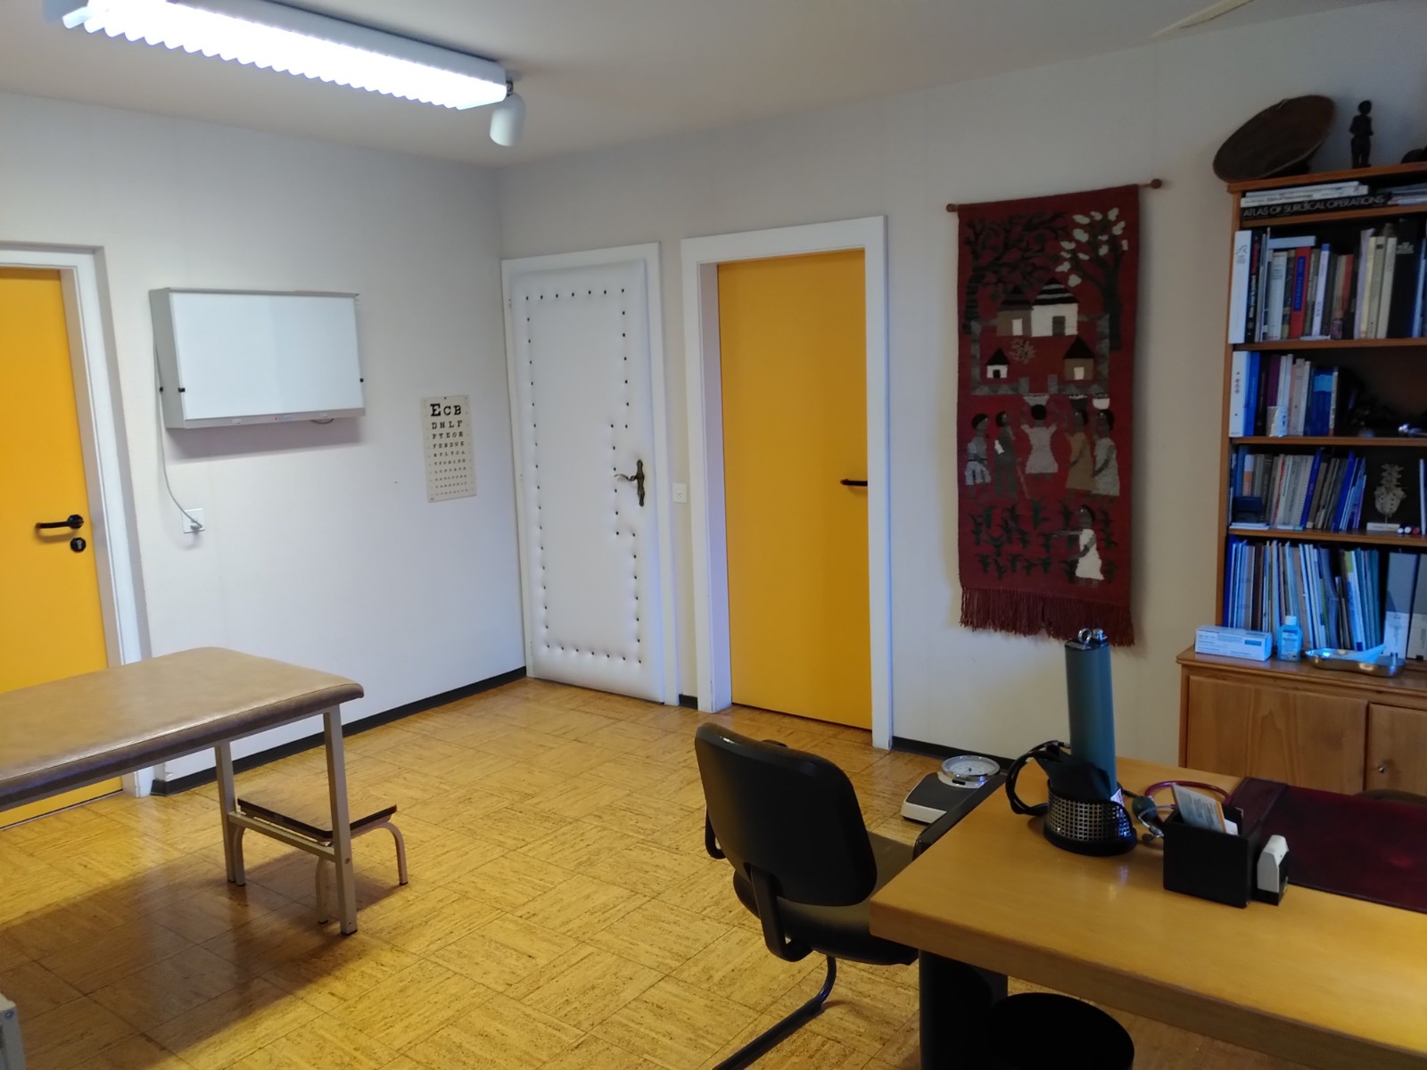
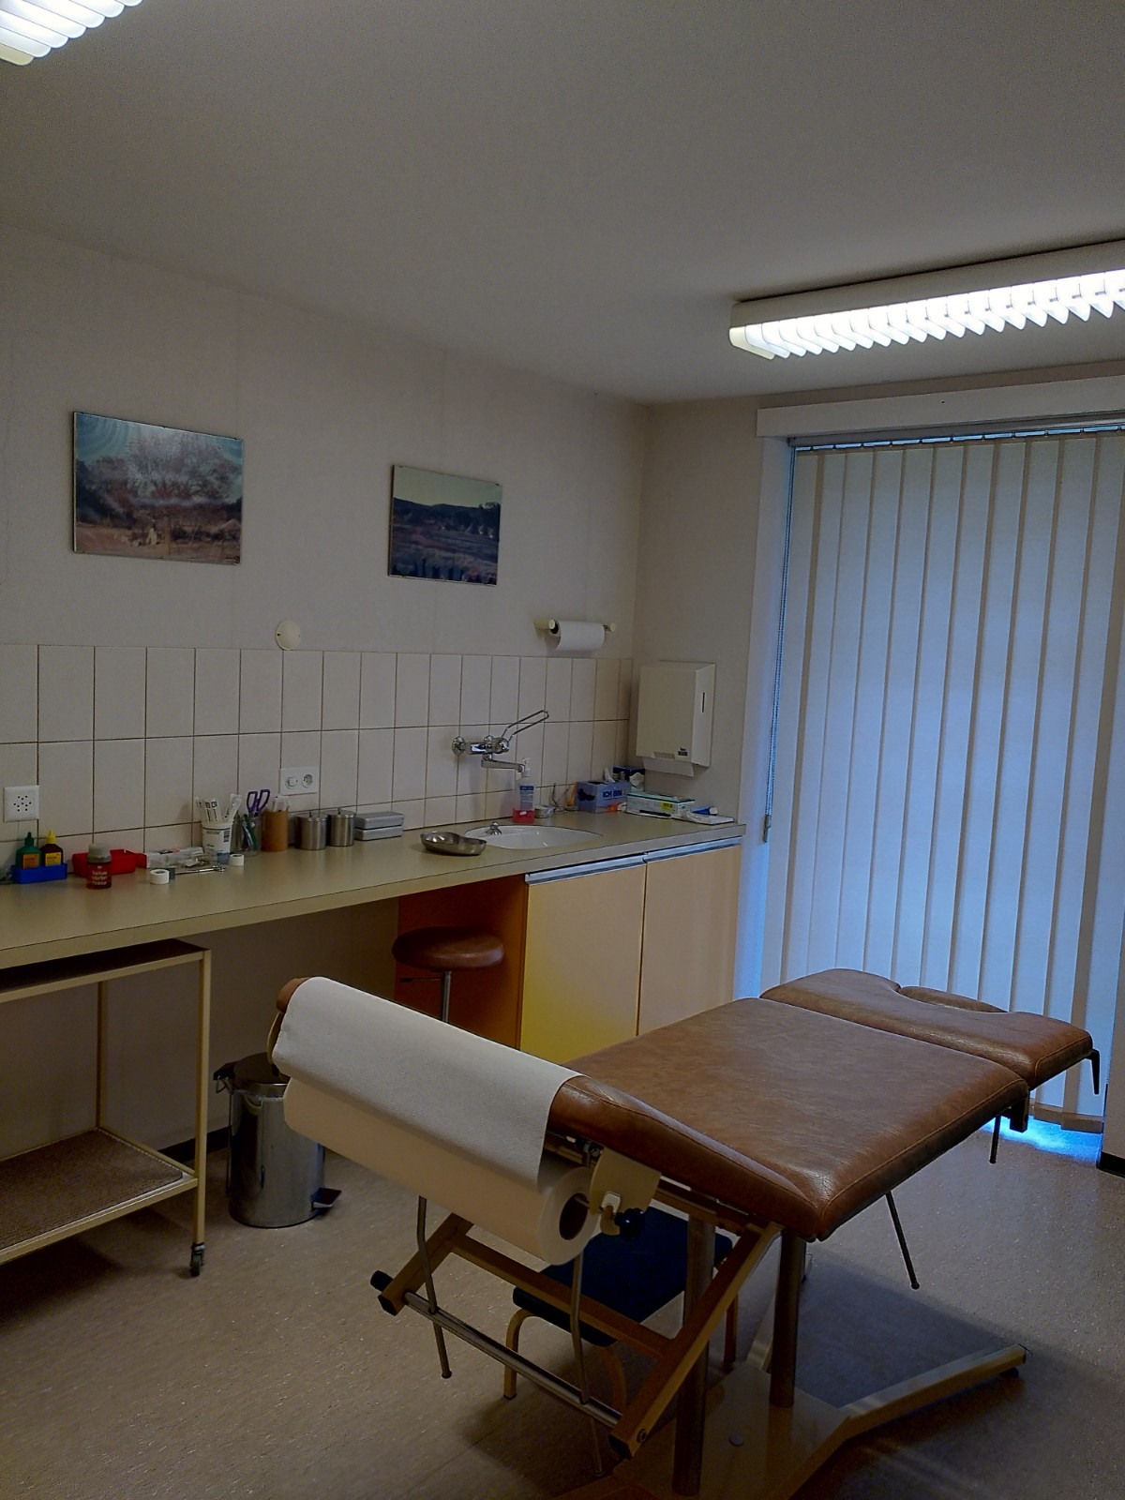
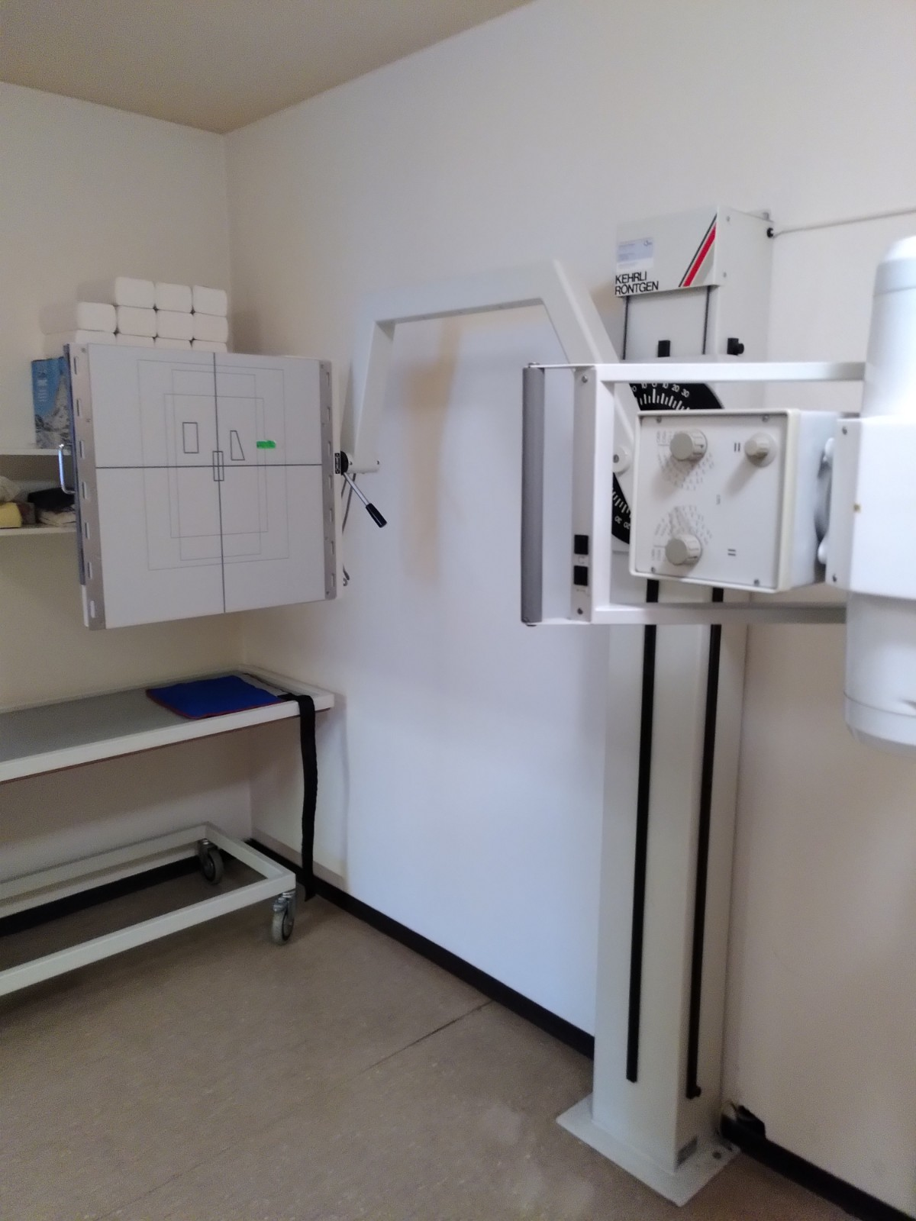
Equipement
1 grande salle de consultation avec 3 fenêtres
1 grande salle de soin
Salle de radiologie et de développement

Slide 5
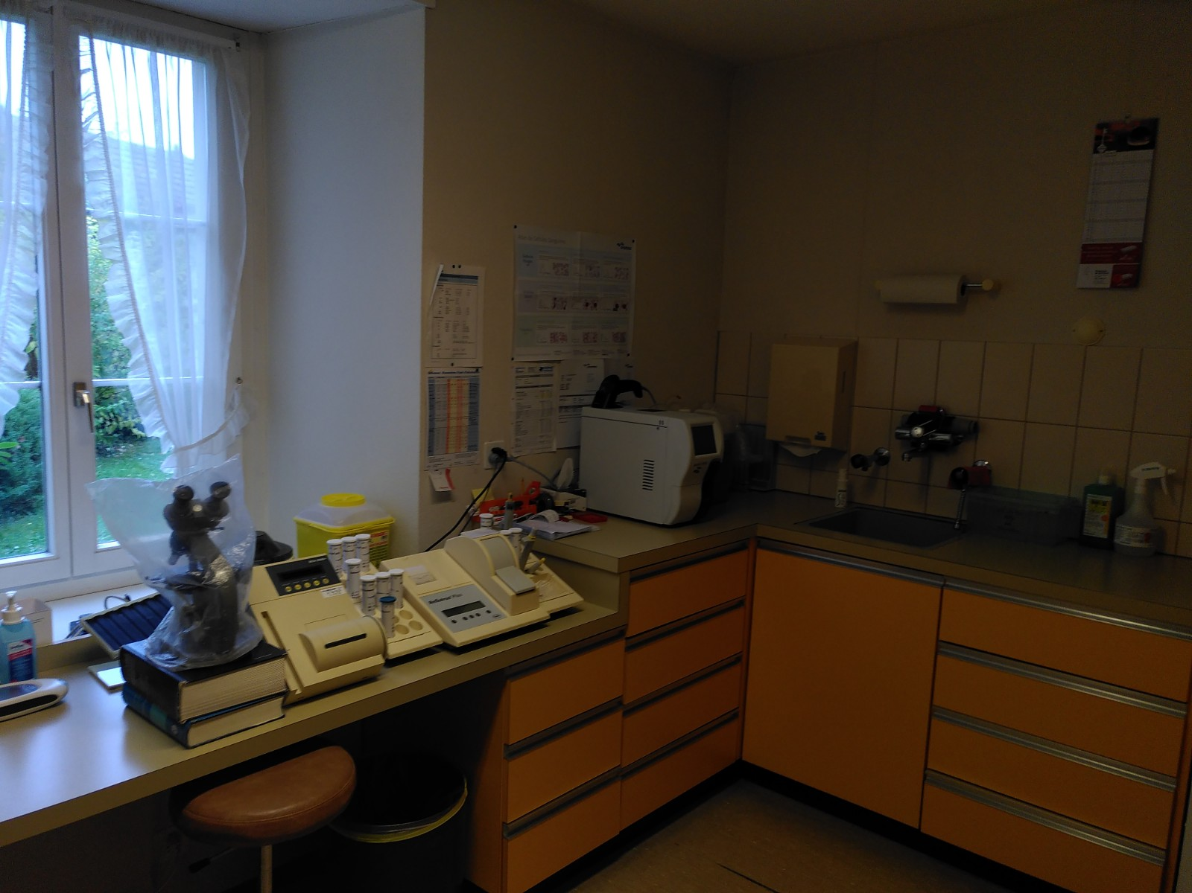
Equipement
1 petite pièce pour le laboratoire
dans le prolongement de la
réception
1 WC
1 garage, 1 cave, 1 galetas

Slide 6
Projet
Dr JB Jaccard souhaite prendre sa retraite en 2024
Propriétaire des locaux du cabinet et annexes
Désir vendre les locaux, pas de location
Interessé à s’investir dans la transition pour que la relève soit harmonieuse

Slide 7
Points + /Points -
Cabinet fonctionnel, lumineux
Patientèle fidèle et importante
Adapté pour un médecin solo/duo
Investissement pour achat radiologie numérisée
Informatisation du cabinet
Qqs travaux d’agencement à faire si installation en duo

